Slide 1
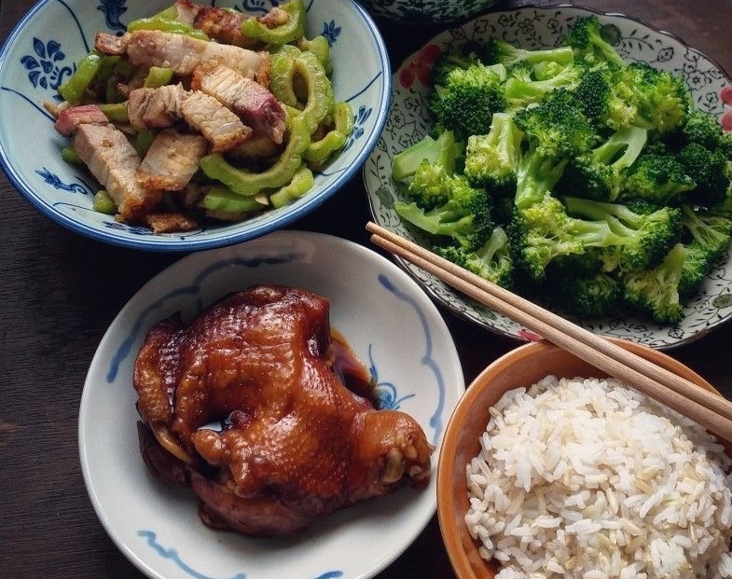
Мобильное приложение для распознавания блюда по фото

Slide 2
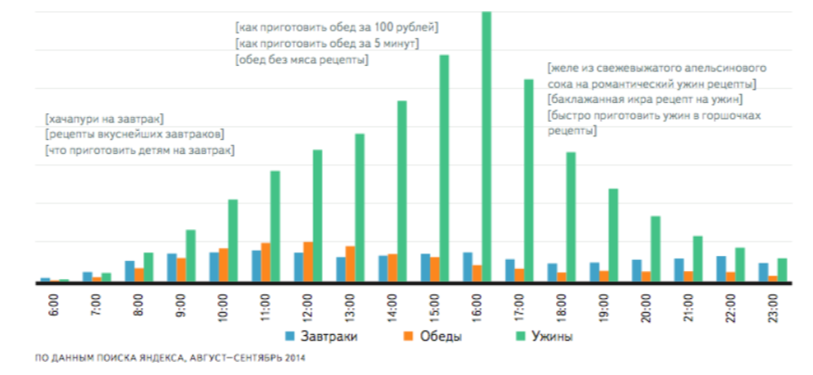
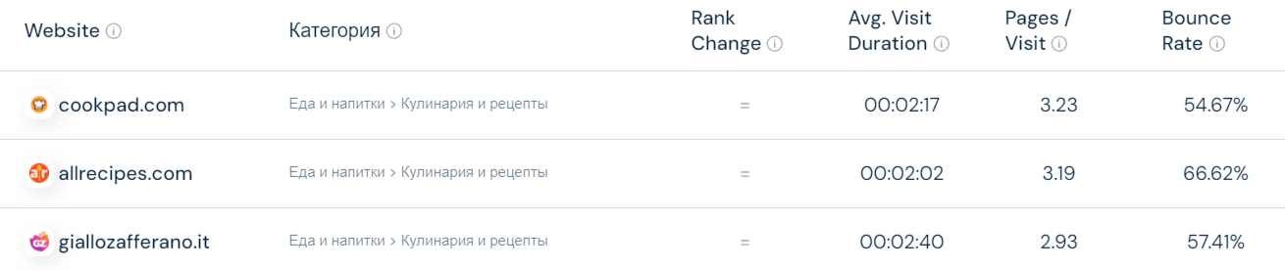
Актуальность
Не у всех есть кулинарные навыки
Вариаций одного и того же рецепта в интернете множество, а нужного среди них может не оказаться
Любой путешественник может столкнуться с культурной проблемой
Статистика кулинарных запросов к Яндексу
Популярность кулинарных сайтов

Slide 3
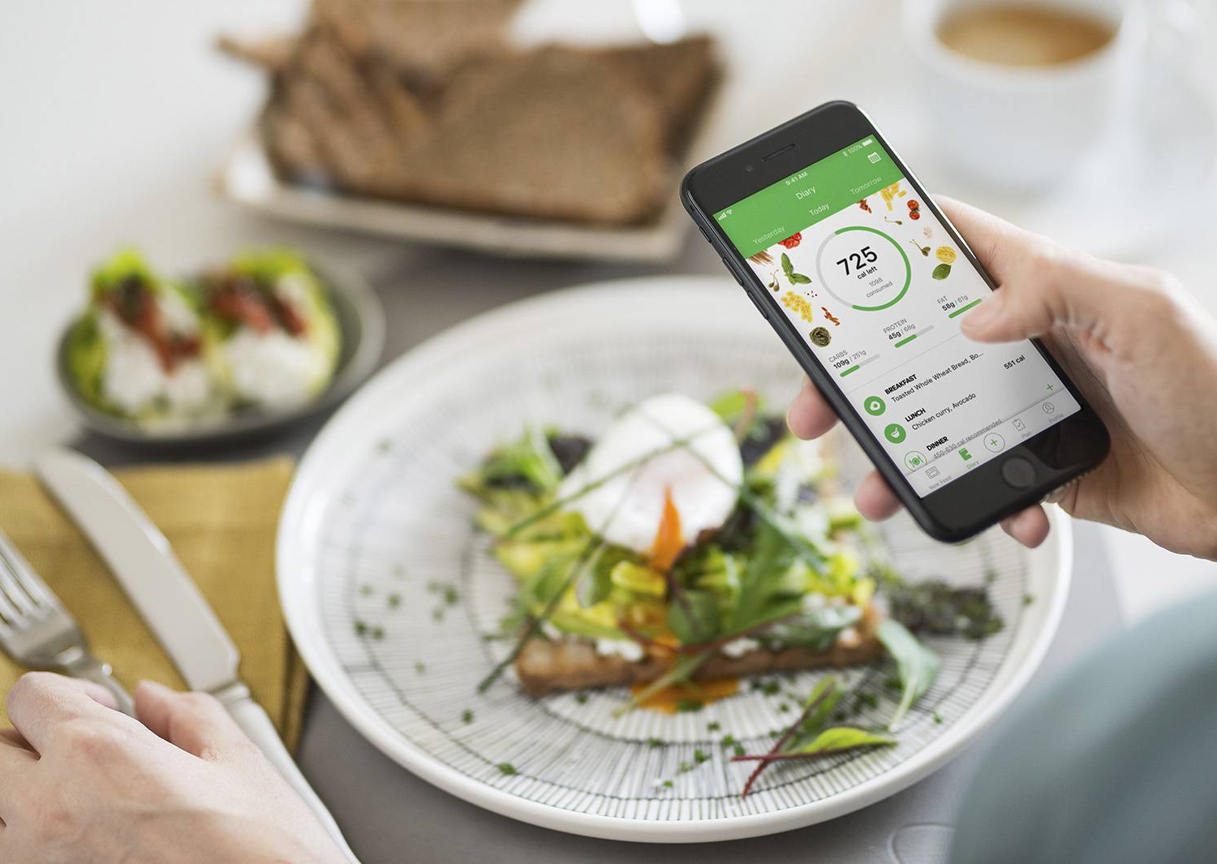
Конечный продукт
Cоздание мобильного приложения для распознавания блюда по фотографии, которое создает пошаговую инструкцию его приготовления, помогает пользователям платформы воспроизвести самостоятельно любое испробованное блюдо с помощью искусственного интеллекта.

Slide 4
Конкурентные преимущества
Базы рецептов, искусственный интеллект;
Возможность включить в исходные данные прочие замечания по составу, рецептуре, стране происхождения и виду;
Возможность сохранять, при необходимости редактировать рецепты;
Может использовать информацию об ингредиентах для расчета приблизительной калорийности и питательных веществ в блюде.
Высокое юзабилити
Эффективность работы нейросети
Широкий функционал
Надежность и безопасность

Slide 5




Функции приложения
ИИ подбирает рецепт; пользователь может запросить другой вариант;
Вместе с рецептом выдает культурная справка по блюду и предложения прочих блюд из этой же кухни/этого же раздела
Есть возможность просмотреть блюда и рецепты из имеющейся базы (без сканирования фото)
Калорийность блюда оценивается не абстрактно, а по объему порции, отсканированной с тарелки пользователя

Slide 6
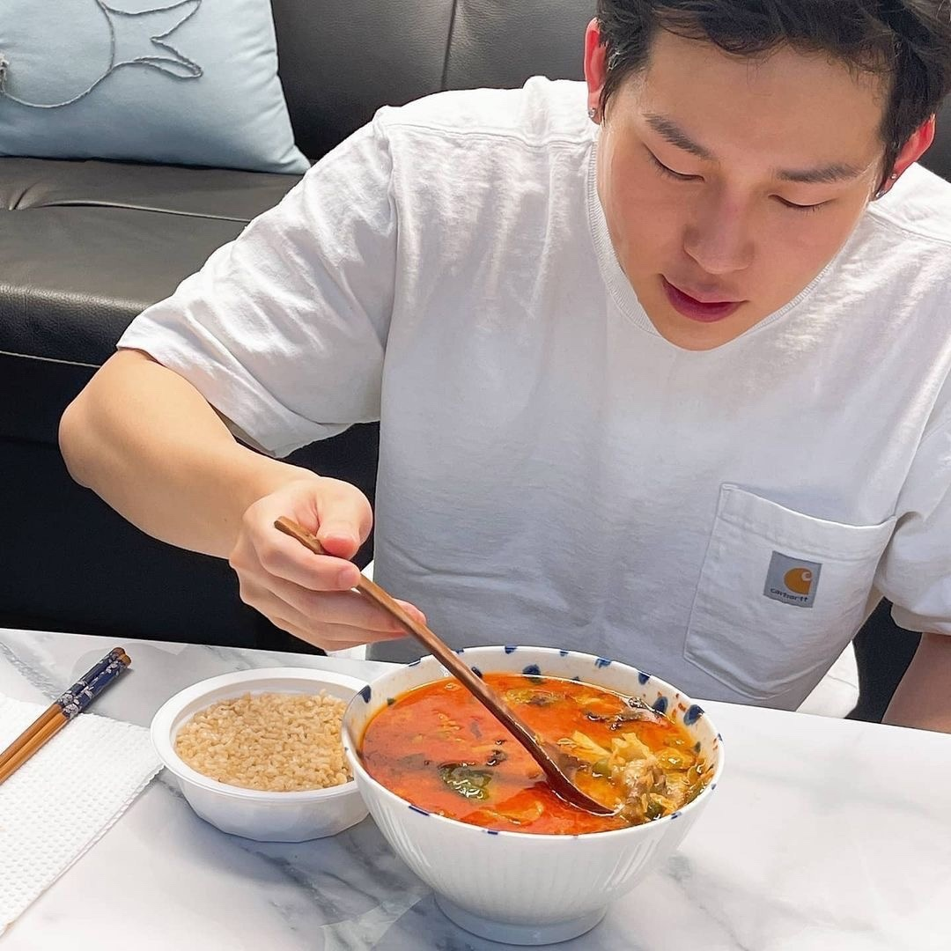
Потребитель
B2C
Свердловская область
20-25 лет
Высшее образование
Определение новых блюд новой кухни
Продвинутая тех. осведомленность
Для поиска рецептов приготовления
Веганская еда
Проблемы потребителей:
Решает проблему однообразия рациона и отсутствия навыков готовки.
Также решает проблему отслеживания потребляемых калорий и отслеживания рациона питания.

Slide 7
План реализации
Наименование работы | Стоимость, тыс. руб. | Описание работы | Результат
Исследование и планирование | 770 тыс. руб. | Исследовать рынок, закупить оборудование, собрать команду, построить план дальнейших работ | Все подготовлено к этапу разработки, присутствует полное понимание рынка и перспектив проекта
Разработка, тестировка и релиз | 6 230 тыс. руб. | Разрабатывается приложение, проводится отладки и устранение багов, регистрируется РИД, происходит выход на рынок | Готовое запатентованное приложение вышло на рынок

Slide 8
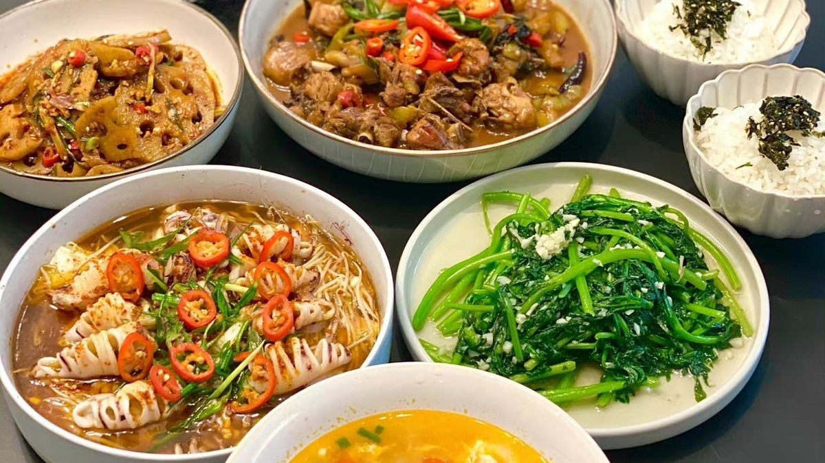
Спасибо за внимание

